Slide 1


khởi động
“lớp chúng ta đoàn kết”

Slide 2



Slide 3


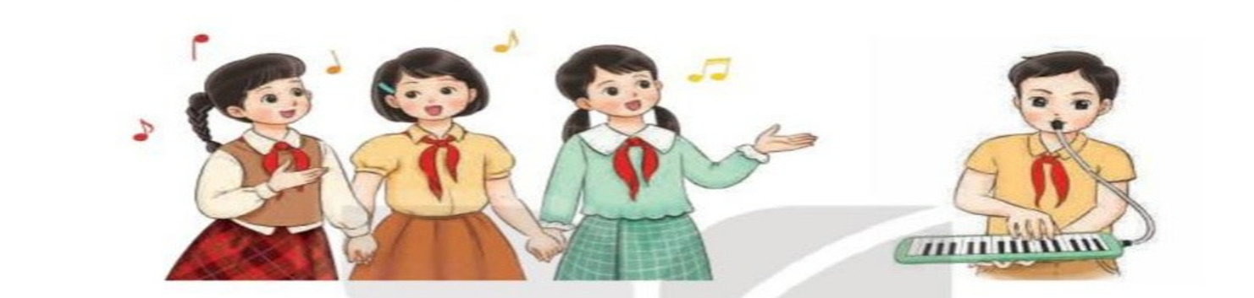
Tiết 26
TỔ CHỨC HOẠT ĐỘNG VẬN DỤNG SÁNG TẠO

Slide 4


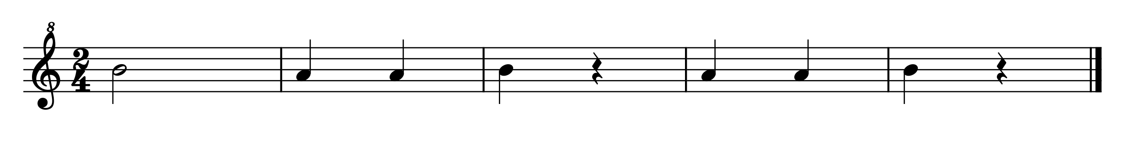
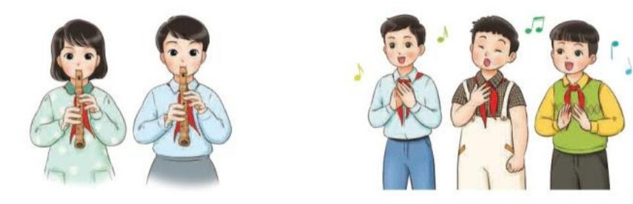

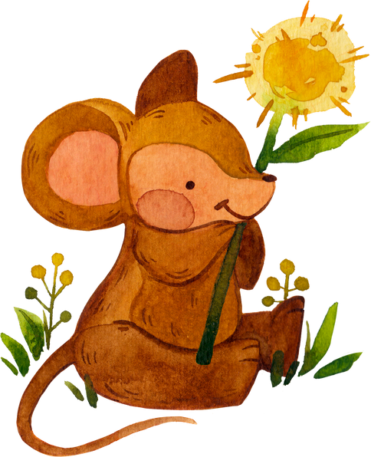

Thể hiện nhạc cụ Ri-cóoc-đơ kết hợp với nhóm hát bằng âm La theo giai điệu của mẫu luyện âm

Slide 5
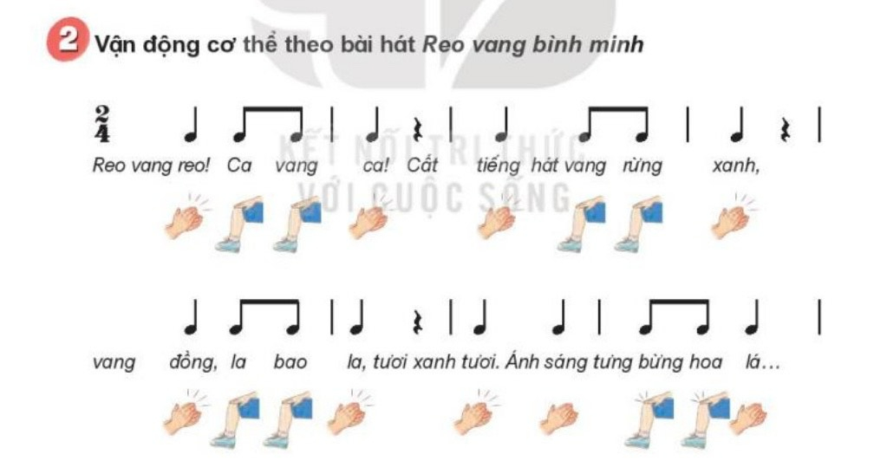

Slide 6

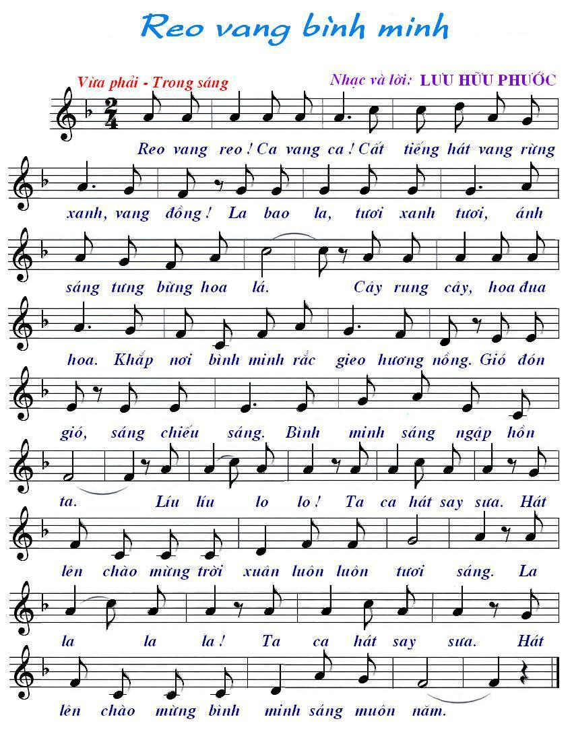
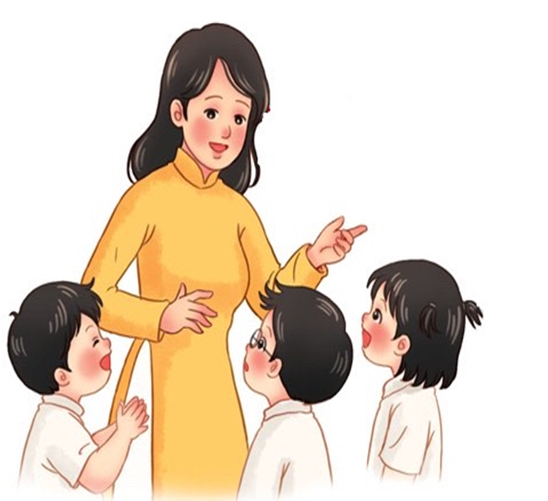


HÁT KẾT HỢP VẬN ĐỘNG THEO BÀI

Slide 7
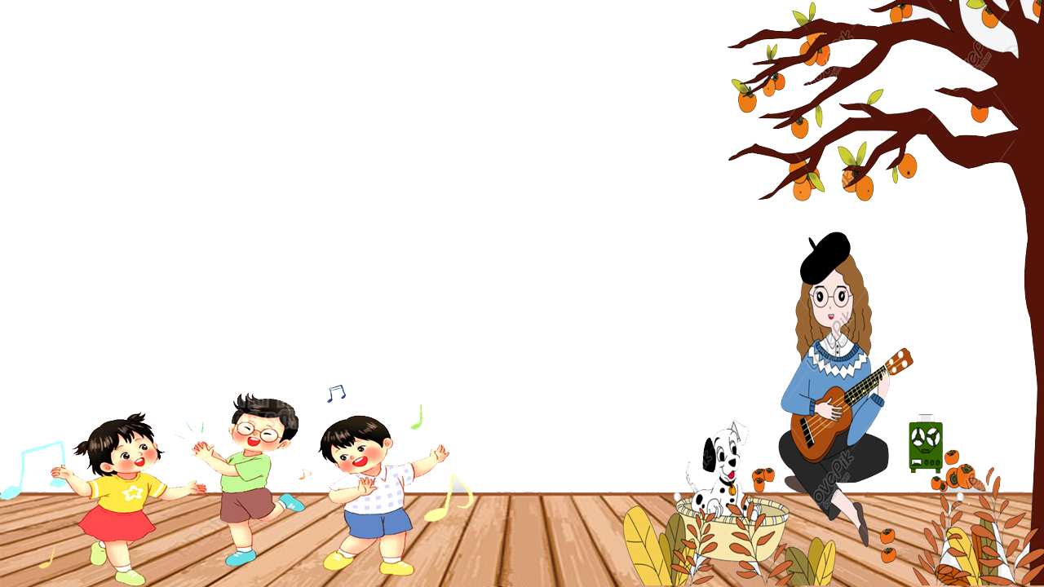

Biểu diễn bài hát tình bạn tuổi thơ với các
hình thức đã chọn hoặc theo cách sáng tạo của em

Slide 8

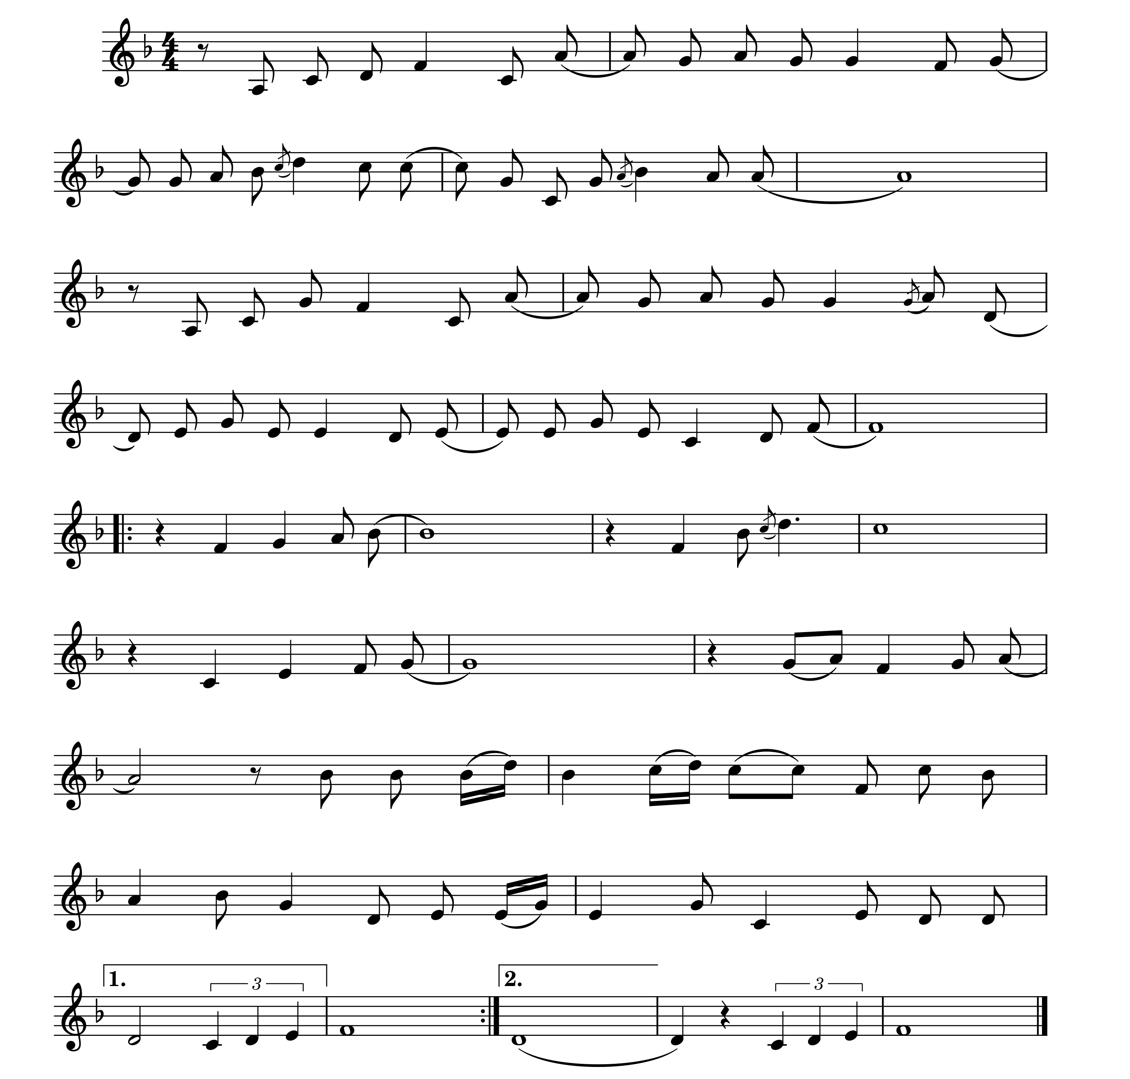

Tình bạn tuổi thơ
HÁT KẾT HỢP GÕ ĐỆM THEO PHÁCH
Hơi nhanh-vui tươi
Nhạc và lời: Nguyễn Quốc Việt
Tình bạn tuổi thơ đẹp lắm, quấn quýt bên nhau thật vui.
Hồn nhiên như gió như mây. Tươi đẹp như bướm, như hoa.
Tình bạn chúng em đẹp quá, gắn bó như cây với cành.
Yêu mến nhau như đàn chim, ríu rít muôn ngàn chuyện vui.
Tình bạn tuổi thơ, đẹp như giấc mơ.
Tình bạn tuổi thơ, thắm hồng cuộc sống.
Mai đây chúng em lớn lên, dù cách xa
nhau bốn phương, lòng em vẫn luôn nhớ hoài bao kỉ niệm
đẹp. Tình bạn tuổi thơ. ….đẹp . Tình bạn tuổi thơ.

Slide 9
Tiết 26
TỔ CHỨC HOẠT ĐỘNG VẬN DỤNG SÁNG TẠO

Slide 10



Bản quyền TT ÂN Phi Trường 0987508433 cấm chia sẻ dưới mọi hình thức

